Slide 1

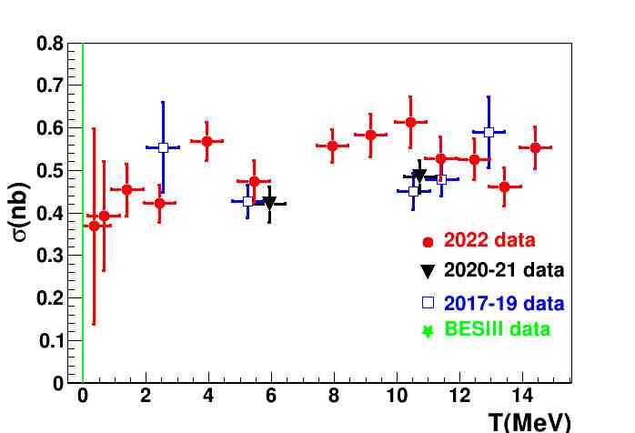
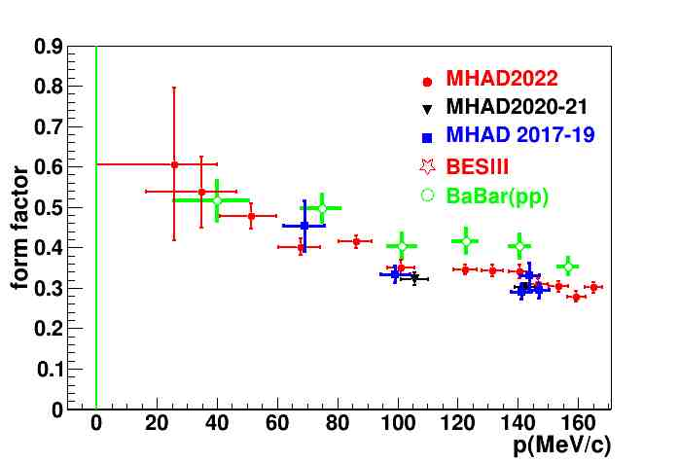
Измерение сечения процесса e+e- -> нейтрон+антинейтрон вблизи порога
Институт ядерной физики им. Г.И. Будкера Сибирского отделения Российской академии наук
Авторы: М.Н. Ачасов и др., коллаборация СНД
В эксперименте на коллайдере ВЭПП-2000 с детектором СНД измерено сечения процесса e⁺ e⁻ → n+anti-n при энергии пучка от порога до 15 МэВ выше порога. Самая ближняя к порогу энергия на 0.35 МэВ выше порога. Интегральная светимость в эксперименте составила 100 пб⁻¹. Всего было зарегистрировано около 8000 n+anti-n событий.
Измеренные сечение и формфактор в сравнении с предыдущими данными показаны на рисунках 1, 2. При энергии ближайшей к порогу сечение составляет около 0.4 нб , точность измерения сечения ~50%. Эффективный времениподобный формфактор нейтрона вычислялся из измеренного сечения. Полученный формфактор растет с уменьшением энергии до величины ~0.5. Это первое измерение времениподобного формфактора нейтрона в непосредственной близости к порогу. Полученный результат послужит проверкой моделей нуклонных формфакторов и будет способствовать их развитию в неасимптотической области энергии.
Рис.1 Измеренное сечение процесса е+e→n+anti-n (красные точки). T - кинетическая энергия нейтрона.
Публикация: М.Н. Ачасов, А.Ю. Барняков и лругие (36 авторов),(коллаборация СНД), Сечение процесса e+e->n+anti-n вблизи порога, Ядерная физика, том 87, №5 (2024) с.38–51, DOI: 111, EDN: XXX, импакт-фактор 1.0
Згс.2 Измеренный времениподобный формфактор (красные точки). P – импульс нейтрона.

